Slide 1
§1.4 解 析 函 数
一、解析函数的定义
若函数 f(z) 在点 z₀ 及其邻域上处处可导，则称
f(z) 在 z₀ 点解析。
若f(z) 在区域 B上每一点都解析，则称f(z)是区域
B上的解析函数。

Slide 2

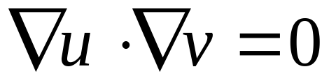
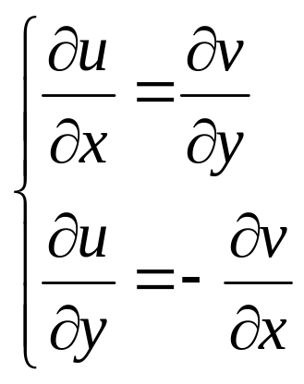
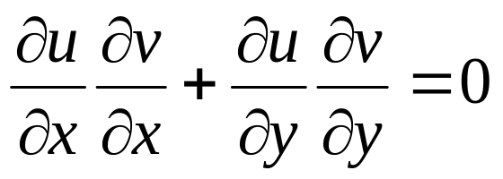
二、解析函数的性质
1、若 是解析函数，则 。
u、v分别是解析函数的实部和虚部，它们满足C-R条件
上式两边交叉相乘后移项，得到
(1)

Slide 3
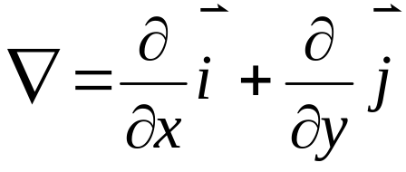
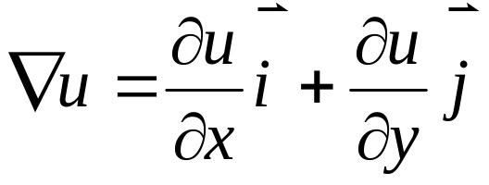
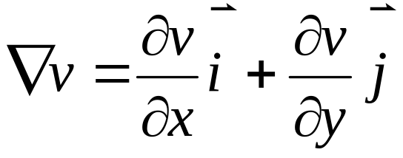


(1)
而 u 和 v 的梯度分别为
——劈形算符
、 为x轴、y轴上的单位矢量，(1)式可改写为

Slide 4





Slide 5
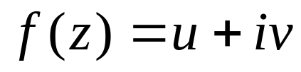
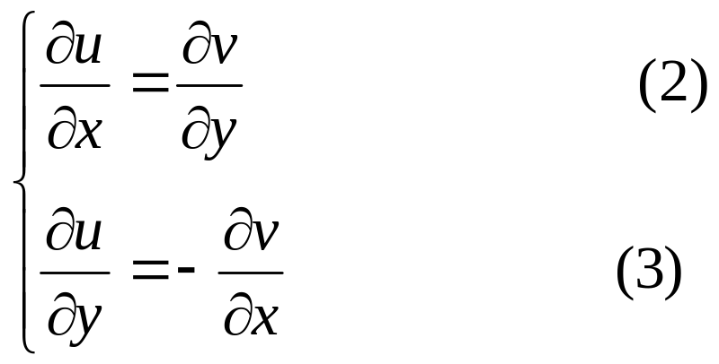
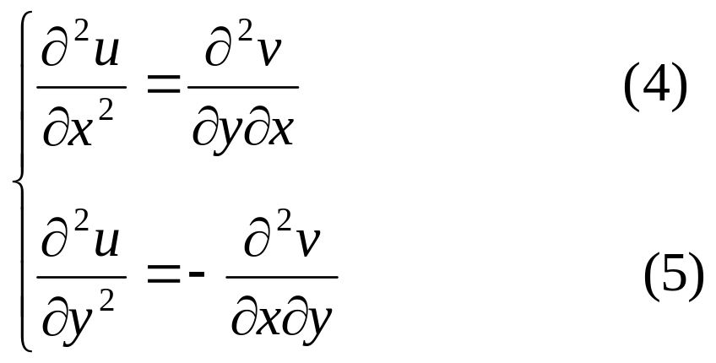
2、若函数 在区域 B上解析，则 u，v均为B上的调和函数。
设 在区域 B中解析，则
将(2)式对 x 求偏导，(3)式对 y 求偏导

Slide 6
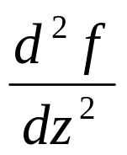
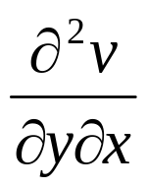
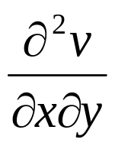
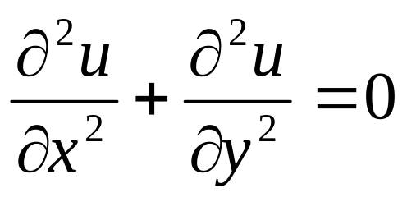
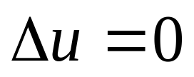
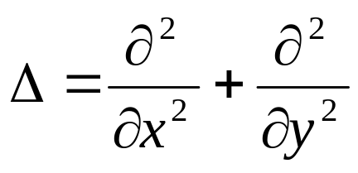
因为 在B中导数存在, 则 与 在B中连续且
相等, 则(4)+(5)
(6)
此式称为二维拉普拉斯方程，简记为
——二维拉氏算符

Slide 7
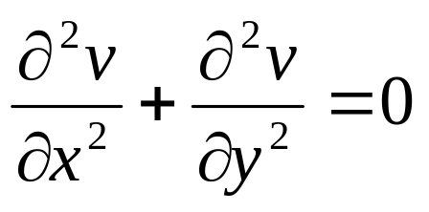
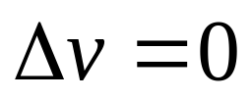
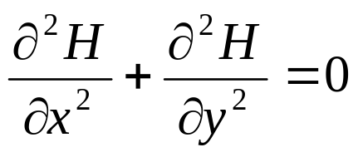

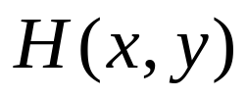
同理可得：
或
(7)
把在区域 B上有二阶连续偏导数且满足二维拉氏方程
或
的二元实变函数 称为区域 B上的调和函数。
由(6)与(7)可知，若 是区域B上的解析
函数，则它的实部 u 与虚部 v 必为该区域的调和函数。

